Slide 1
3Dモデリングとサーバの概要
Notes:
はい、じゃあ皆さんおはようございます。
本日と明日の２日間、3Dモデリングに関して担当します。森翔平と申します。
「NESIへようこそ～」とか言っておけばいいんでしょうかね？ようこそと言えるほどの歴はないので、何とも言えませんが…
ちなみになんですが、皆さんはインターンシップの募集要項とか見て選んでくださったんでしょうかね？
募集要項というか、インスタとかの4,5ページほどあるやつですね。
１日目にも聞かれたかもしれませんが…
じゃあ、3Dモデルの～あの～3体のレゴブロックのイメージキャラに出てきそうなやつは…見た？
一番奥のまゆげない、まゆげがどっかいっちゃってるやつがぼくです。まゆげはえとるやんけ！？みたいなツッコミはめんどくさいのでしないでください。
ふざけただけなので。書き忘れたとかでは全然ないんで～
もっかい作るのがめんどくさかったとかそんなんでもないんで～
冒頭雑談がすぎますね。すいません。じゃあメインやりますね。
〇〇ということでね、しょっぱなも言いましたが２日間この内容のものをやります。
でなんですが、3Dモデリングを作るのは当然、読んで字のごとしなんですが、ただ作るわけじゃありません。
ただ作るっていう言いまわしが微妙かもしれませんが、3Dモデルを作りました。ちゃんちゃん！ではないということですね。
というのもですね
（クリック）

Slide 2
目的
Web構築で使う3Dモデルを
作成します！
Notes:
皆さんには、Web構築で使う3Dモデルを作成していただきます。よろしくお願いします。
はい。皆さんには3Dモデルを作っていただくんですが、それは明後日、つまりインターンシップ4日目ですね。
そこで使います。あの～HTML/CSS/JavaScriptなんちゃらとかのあれですね。そこで使います。
なので、3DモデリングとWeb構築ですね。募集要項とかポスターとか掲示板とか見られたと思いますが、
その3DモデリングとWeb構築は分離して個々で行うのかな～と思った方もいるかもしれませんが、
続きものでございます。
この２日間で作ったものが、３日目につながります。
だからといってですね、この2日間でめちゃくちゃ頑張らなきゃいけないのかな？この8時間にすべてをかけなきゃいけないのかな？
そんなわきゃありませんので、なんとかなりますので、ご安心ください。すごい雑なフォローですけど。
ふざけ抜きで、まぁなんとかなるようにこちらも考えて、仕込んでますので、よろしくお願いします。
（クリック）

Slide 3
どんなモデルを作るのか？
Notes:
じゃあ今回はどんなモデリングを作るのか？って話なんですけれども、
（クリック）

Slide 4
どんなモデルを作るのか？
“箱庭(部屋)”を作ります。
Notes:
はい。箱庭を作っていただきます。
まぁ箱庭といっても部屋なんですけれども、ざっくりワンルームみたいな具合ですね。
てことで作っていくわけなんですが、これを２日間で作るのか？
こんな無駄話多い講師で大丈夫か？間に合うのか？みたいな感じに思うじゃないですか？
まぁその点については否定しませんが、救済措置は後でご説明します。
作るにあたり進め方ですね、こちらです。
（クリック）

Slide 5
全体の流れ
ソフトの
主要操作
用語解説
モデルの
結合
モデリング
Notes:
全体の流れといたしまして、用語解説・ソフトの主要操作・モデリング・モデルの結合、という順番で
大きく４つのカテゴリーに分けて進めていきます。
（クリック）

Slide 6
全体の流れ
ソフトの
主要操作
用語解説
モデルの
結合
モデリング
Notes:
まず、用語解説。ソフトの操作中絶対出てきて覚えないといけないのかと言われると、そうでもないんですが
3Dモデリングという用語周りの雑学じゃないですが、周辺知識をご説明します。
（クリック）

Slide 7
全体の流れ
ソフトの
主要操作
用語解説
モデルの
結合
モデリング
Notes:
次にソフトの主要操作。実際に3Dモデリングソフトをですね、インストールから始めて、
ちょっと初期設定やって、よく使う主要な操作を一緒にやっていこうかなと思います。
ちなみに、今回扱う3Dモデリングソフトは、
（クリック）

Slide 8
全体の流れ
ソフトの
主要操作
用語解説
使う3Dモデリングソフトは…
FreeCADです。
モデルの
結合
モデリング
Notes:
FreeCADというソフトです。
詳細は、用語解説の部分で触れますので、とりあえず飛ばします。
（クリック）

Slide 9
全体の流れ
ソフトの
主要操作
用語解説
モデルの
結合
モデリング
Notes:
続けて、モデリングです。
メインイベントです。一番ボリュームある部分ですね～。
皆さんが、ソフトの操作をスポンジのように吸収してくれると、ここで私が教えるために手を下す時間が減るので
よろしくお願いします。
まぁ本音は置いといて、ボタンが多いのは確かで、似たソフトに触れていない限り、混乱するほどなんでもできるソフトなのは確かかなと思います。
こちらで用意したマニュアルもございますし、そちらを参考にしても、まわりの講師に質問しても構いません。
力の限りサポートいたしますので、頑張ってみてください。
（クリック）

Slide 10
全体の流れ
ソフトの
主要操作
用語解説
モデルの
結合
モデリング
Notes:
最後にモデルの結合です。
先ほど箱庭部屋を作るっていうページで、こんなのお見せしたじゃないですか？
これをつくるってなったら１つのファイルで全部詰め込んでやるのかっていうと、そうではないです。
机だけ。棚だけ。椅子だけ。みたいに、１つ１つ家具・設置物を各々、１ファイルに１モデルっていう感じにいたしますので、
それらを結合する内容となります。
（クリック）

Slide 11
全体の流れ
１日目（本日）
２日目（明日）
Web構築へ
用語解説
ソフトの
主要操作
モデリング
モデルの
結合
Notes:
ざっくりですが１日目は、これから用語解説をやって主要操作をやって、もう今日でモデリングに入っていこうかなと思います。
そして２日目。
（クリック）

Slide 12
全体の流れ
１日目（本日）
２日目（明日）
Web構築へ
用語解説
ソフトの
主要操作
モデリング
モデルの
結合
Notes:
２日目は、モデリングを続けて行って、モデルの結合をして、
晴れて明後日のWeb構築に挑むと…こんな流れでやっていきます。
（クリック）

Slide 13
全体の流れ－ボリューム感
用語
解説
ソフトの
主要操作
モデルの
結合
モデリング
Notes:
各カテゴリーのざっくりなボリューム感です。頑張りましょう。
（クリック）

Slide 14
全体の流れ－ボリューム感
用語
解説
ソフトの
主要操作
モデリング
モデルの
結合
Notes:
でー人によってこうにもなると考えています。ここはまぁやりながら、なるほどっとなると思います。
モデリングがっつり押しじゃないパターンもありますので。よろしくお願いします。
ここまでで、前座は終わったんですが、大丈夫ですか？トイレとか大丈夫ですか？
【トイレ休憩あるかも！！】
はいじゃあ。用語解説に入っていきます。
（クリック）

Slide 15
用語解説
点群
3Dモデル
FreeCAD

Slide 16
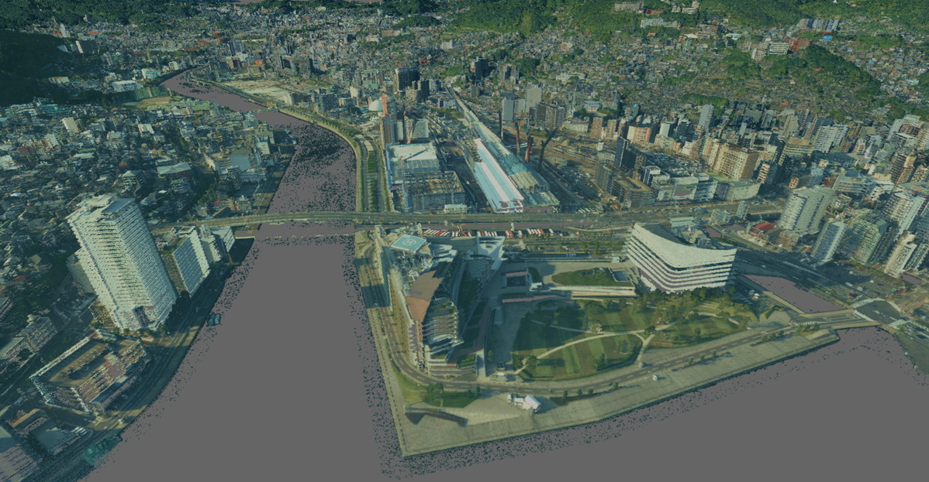
用語解説－点群
↑オープンナガサキより引用

Slide 17
用語解説－点群
3次元空間上に多数の点（座標）を集めた
データ集合。
各点は、XYZの位置・色等の情報を持つ。
↑ChatGPTの回答より引用

Slide 18
用語解説－点群
モザイクアートの３次元版
↑森より引用

Slide 19
用語解説－点群
「たくさんの点でできた
立体の絵（え）」のことだよ！
↑ChatGPTの回答より引用

Slide 20
用語解説－3Dモデル
三次元空間で物体の
形状・構造をデジタルに表現したデータ。
↑ChatGPTの回答より引用

Slide 21
用語解説－3Dモデル
画像入れます。

Slide 22
用語解説－3Dモデル
PC上で
どの角度からでも見れるデータ
↑森より引用

Slide 23
用語解説－3Dモデル
コンピュータの中にある
立体（りったい）のおもちゃや
人形みたいなものだよ！
↑ChatGPTの回答より引用

Slide 24
用語解説－FreeCAD
3Dモデルを作成する無料のソフトウェア
Notes:
はい。ってことで、用語解説以上です。次いきますがよろしいですか？
じゃあFreeCADのインストールをしていこうと思います。
画面右上にFreeCADの

